Slide 1
GUÍA RÁPIDA DE OFERTAS
FLUJO DE CONTABILIZACIÓN
TIPOS DE OFERTAS Y ETAPAS
CAMPOS OBLIGATORIOS FECHA DE CIERRE Y CHECK PRESCRITO
LISTA DE MATERIALES. CÓMO TRABAJAR LAS FICHAS
IMPORTADOR DE REFERENCIAS
APROBACIÓN
RECORDATORIOS

Slide 2
FLUJO CONTABILIZACIÓN
PRESCRIPTOR/CF
CONTABILIZA. CHECK PRESCRITO
PRESCRIPTOR/CF
NO CONTABILIZA
CHECK PRESCRITO
INSTALADOR
CONTABILIZA. CHECK PRESCRITO
PRESCRIPTOR/CF
NO CONTABILIZA
CHECK PRESCRITO
INSTALADOR
NO CONTABILIZA CHECK PRESCRITO
DISTRIBUIDOR
CONTABILIZA. CHECK PRESCRITO
FUNNEL

Slide 3
TIPOS DE OFERTAS OFERTA: SIEMPRE ESTARÁ VINCULADA A UNA OBRA OFERTA CLIENTE: NO ESTARÁ VINCULADA A UNA OBRA Y SIEMPRE SERÁN A DISTRIBUIDOR
CREACIÓN DE LA OBRA POR LÍNEA DE NEGOCIO
INSTALADOR DUPLICAMOS OFERTA PRESCRIPCIÓN CONTABILIZA INSTALADOR CHECK PRESCRITO
FUNNEL NOS INDICA IMPORTE, FECHA PROBABLE DE VENTA Y CANAL
PRESCRIPCIÓN
LISTA DE MATERIALES CONTABILIZA CF CHECK PRESCRITO
DISTRIBUIDOR DUPLICAMOS OFERTA INSTALADOR CHECK PRESCRITO
IMPORTANTE!!! EN LA LISTA DE MATERIALES DE LA OFERTA, SÓLO SE PONDRÁN LOS QUE PERTENEZCAN A LA LÍNEA
DE NEGOCIO CON LA QUE HAYAMOS CREADO LA OBRA. EN EL CASO DE LAS OFERTAS CLIENTE, SE RECOMIENDA EL MISMO
CRITERIO, O COMO MÍNIMO CREAR UNA FICHA POR LÍNEA DE NEGOCIO.

Slide 4
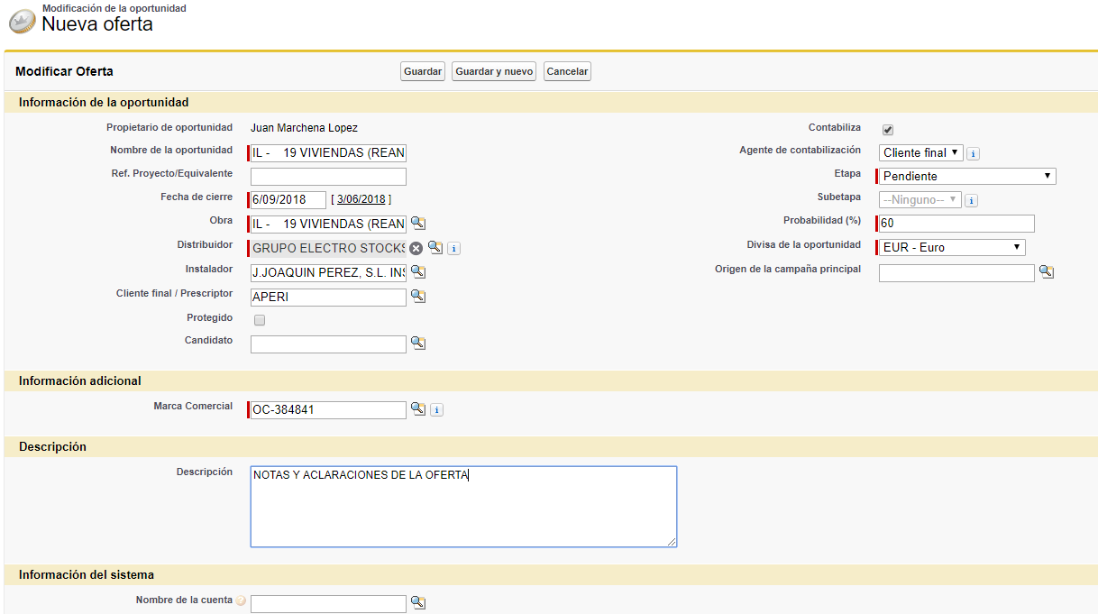
CASO PRÁCTICO VAMOS A EMPEZAR DESDE EL ORIGEN DE LA OPORTUNIDAD EN LA PRESCRIPCIÓN
RECOMENDABLE USAR EL MISMO NOMBRE QUE LA OBRA
COMPLETAMOS CAMPOS OBLIGATORIOS
CONTABILIZAMAOS A CLIENTE FINAL
GUARDAMOS Y….MODIFICAMOS.
MUY IMPORTANTE!!! LA FECHA DE CIERRE DEBE SER LA QUE ESTIMEMOS QUE SE VA A CONVERTIR EN PEDIDO

Slide 5
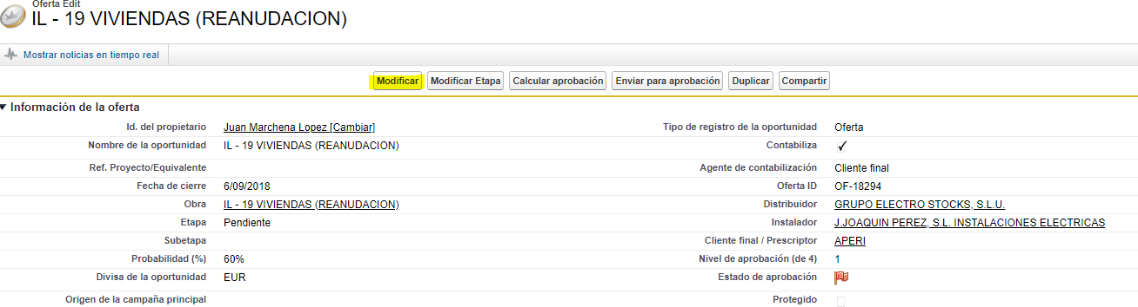
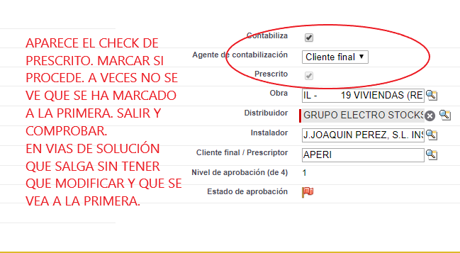
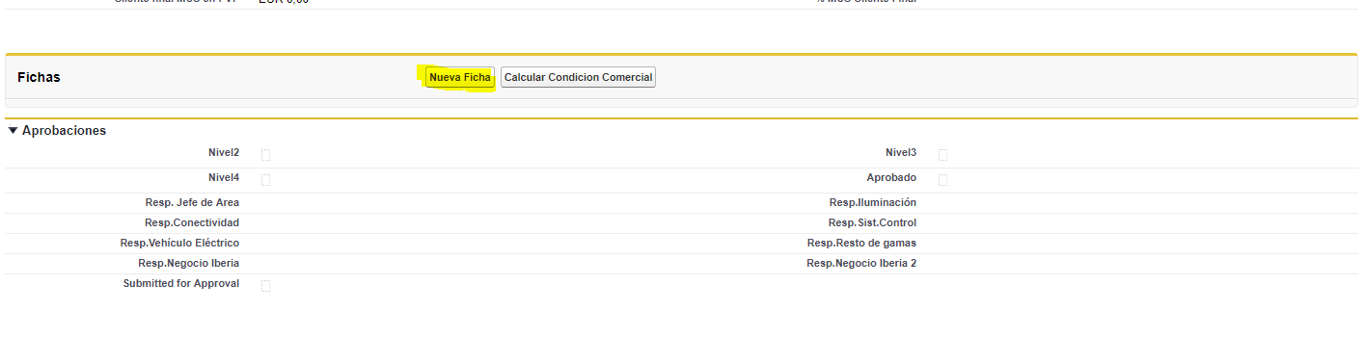
TRAS GUARDAR,
NOS VAMOS A FICHAS Y NUEVA FICHA

Slide 6
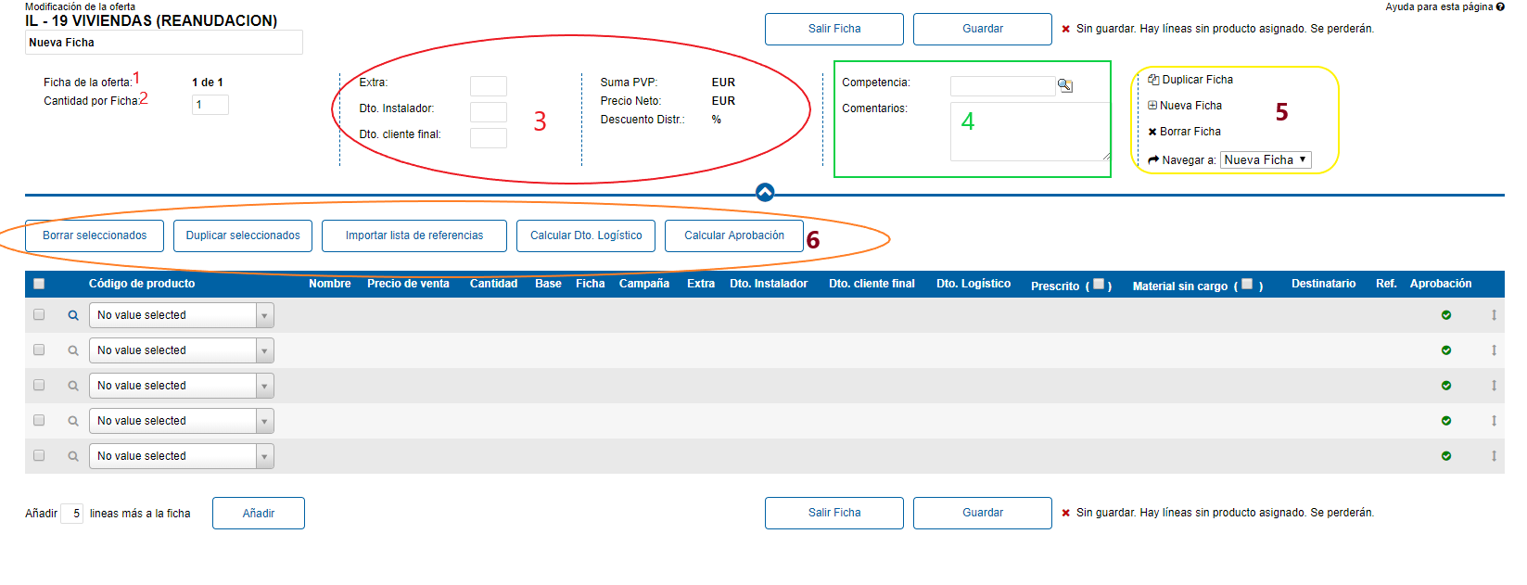
CREACIÓN DE LA LISTA DE MATERIALES EXPLICACIÓN DE LOS CAMPOS DE LA FICHA
NOS INDICA EL Nº DE FICHA. ARRIBA NOMBRAMOS ESTANCIA O TIPO DE PRODUCTO
CUANTAS VECES SE REPITE LO OFERTADO. USAR EN CONFIGURACIONES CONNECT
RESUMEN DE IMPORTE Y CONDICIONES COMERCIALES REFLEJADAS
COMENTARIOS SOBRE LA FICHA Y COMPETIDORES. USAR BUSCADOR
NOS PERMITE DUPLICAR LA FICHA, NAVEGAR ENTRE FICHAS, CREAR FICHA Y BORRAR FICHA
SE EXPLICARÁ EN DETALLE IMPORTADOR, CALCULAR DTO Y APROBACIÓN.

Slide 7
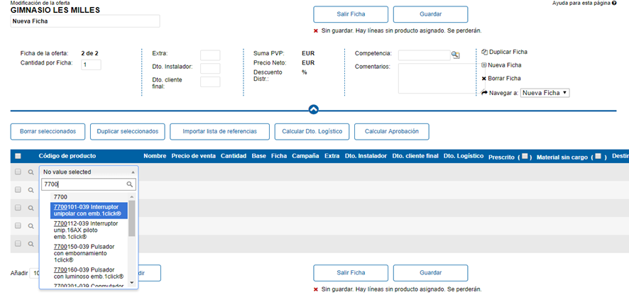
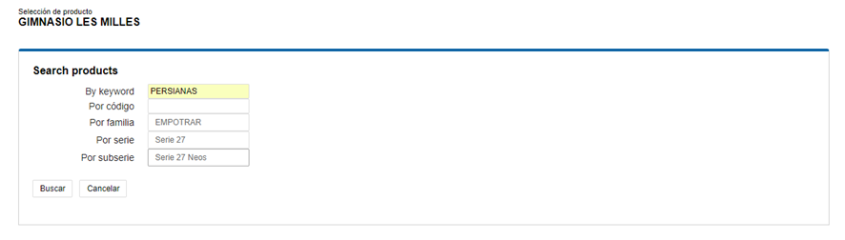
La búsqueda de producto se puede realizar de la siguiente manera:
-Por palabra. Para esto nos iremos a la lupa que aparece a la izquierda del código de producto y no lleva a un buscador.
-Por Familia-Serie-Subserie. Marcamos en la misma lupa y nos lleva al buscador.
-Por código: Introducimos directamente la referencia y nos da la descripción.
-Después de esto ponemos la cantidad.

Slide 8
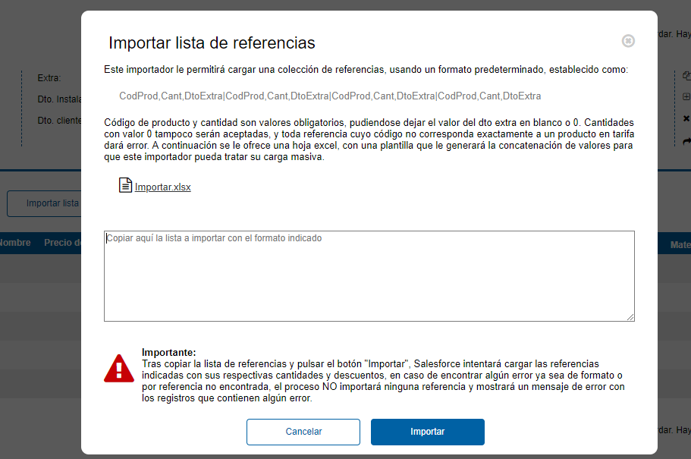
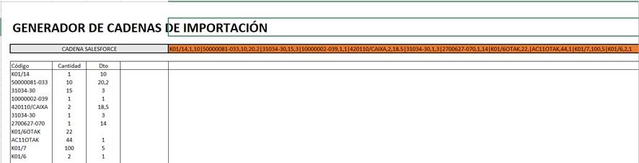
IMPORTAR LISTA DE REFERENCIAS FUNCIÓN MUY PRÁCTICA QUE NOS AHORRARÁ MUCHO TIEMPO EN CASO DE DISPONER DE LAS REFERENCIAS EN EXCEL, COMO POR EJEMPLO, CUANDO USAMOS EL CONFIGURADOR S100 O EL FORMATO DE OFERTAS EN EXCEL
COPIAR BARRA NARANJA
CLICKAR Y ABRIR
PEGAR BARRA NARANJA
EN EL EXCEL PONDREMOS
REFERENCIAS
CANTIDADES
DTO EXTRA SI PROCEDE
SI YA DISPONEMOS DE UN EXCEL, COPIAREMOS REFERENCIAS Y CANTIDADES EN ESTE PARA GENERAR LA CADENA DE REFERENCIAS QUE COPIAREMOS Y PEGAREMOS EN EL IMPORTADOR
NOS ADVIERTE LO QUE PASA SI HAY ERROR EN LAS REFERENCIAS

Slide 9
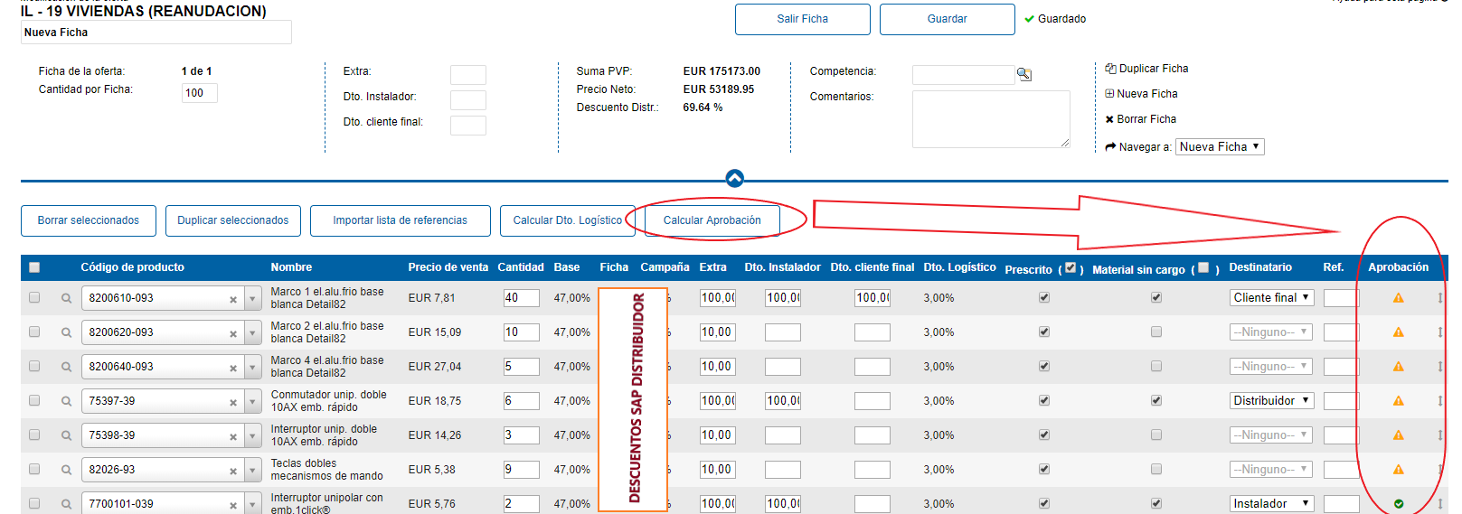
TRAS IMPORTAR O INTRODUCIR LAS REFERENCIAS
INTRODUCIMOS LOS DTO. EXTRA SI PROCEDE
MARCAMOS EL MATERIAL SIN CARGO SI PROCEDE. OBLIGATORIO PONER DESTINATARIO DEL MATERIAL
CALCULAR DTO LOGÍSTICO Y CALCULAR APROBACIÓN.
INDICARÁ QUE REFERENCIAS QUEDAN PENDIENTES DE APROBACIÓN.

Slide 10
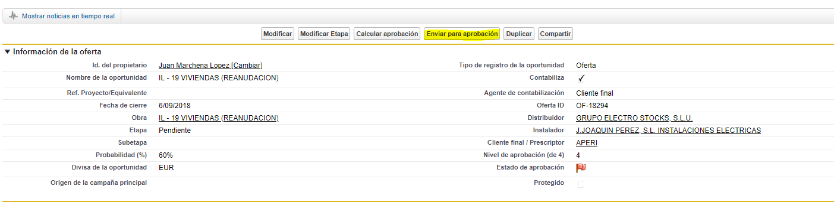
ENVIAR PARA APROBACIÓN
UNA VEZ HEMOS CALCULADO LA APROBACIÓN BIEN DENTRO O FUERA DE LA FICHA, NOS INDICARÁ EL
NIVEL DE APROBACIÓN DE LA MISMA Y DEBEMOS ENVIAR PARA APROBACIÓN.
LOS NIVELES DE APROBACIÓN ESTÁN RECOGIDOS EN UNA MATRIZ DE APROBACIONES QUE DIRECCIÓN COMERCIAL
COMUNICARÁ A LA RED COMERICIAL. ESTA MATRIZ INDICA LOS DESCUENTOS O SIN CARGO MÁXIMO QUE PUEDE APROBAR
CADA NIVEL. LOS NIVELES SON:
COMERCIAL
DIRECTOR DE ÁREA
RESPONSABLE DE PRODUCTO ( MANEL ANGLADA, MARC PAREDES, JULIAN BOLLO, ETC…)
DIRECCIÓN COMERCIAL (ALBERTO ROUCO )
ANTES DE LLEGAR AL ÚLTIMO NIVEL DEBE SER APROBADO POR LOS ANTERIORES, Y TODO QUEDA REFLEJADO EN EL
HISTORIAL DE APROBACIONES.
UNA VEZ ENVIADA PARA APROBACIÓN, NO PODREMOS MODIFICAR LA OFERTA, Y LA BANDERA ESTARÁ EN ROJO HASTA
QUE SEA APROBADA, PASANDO A VERDE.

Slide 11
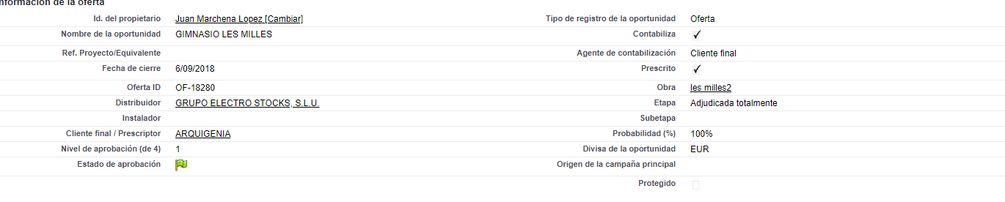
CUANDO EL DISTRIBUIDOR PASE EL PEDIDO, DEBERÁ INDICAR EN EL MISMO EL NÚMERO DE OFERTA, LLEVE
O NO CONDICIÓN EXTRA. LO MEJOR ES QUE SE ACOSTUMBREN.
LA GESTORÁ VISUALIZARÁ LA OFERTA Y SI LA BANDERA ESTÁ VERDE, COMPROBARÁ QUE COINCIDA
CON EL MATERIAL REFLEJADO EN LA OFERTA. SI COINCIDE Y NO SUPERA EL PEDIDO APROX UN 10%
DEL IMPORTE DE LA OFERTA. LO CURSARÁ DIRECTAMENTE. TAMBIÉN COMPROBARÁ QUE ESTÉ CONTABILIZADA
A UN DISTRIBUIDOR SAP Y EN ESTADO PENDIENTE. NO SE PUEDE CONTABILIZAR A GENERICO.

Slide 12
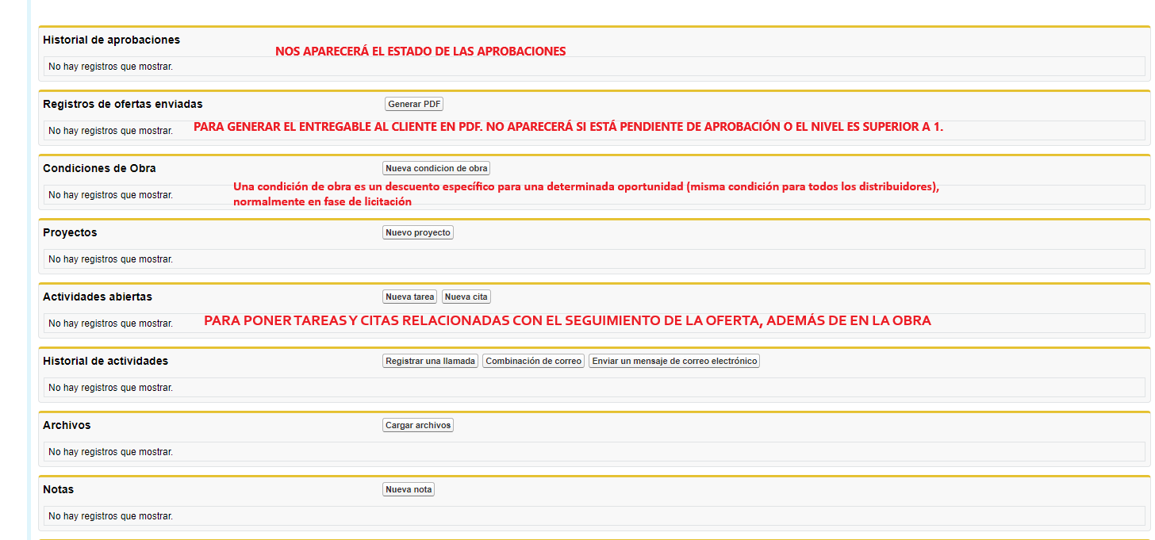
RECORDATORIOS
AL PULSAR NOS ACTUALIZA EL DTO LOGÍSTICO Y LA TARIFA

Slide 13
FLUJO CONTABILIZACIÓN
PRESCRIPTOR/CF
CONTABILIZA. CHECK PRESCRITO
PRESCRIPTOR/CF
NO CONTABILIZA
CHECK PRESCRITO
INSTALADOR
CONTABILIZA. CHECK PRESCRITO
PRESCRIPTOR/CF
NO CONTABILIZA
CHECK PRESCRITO
INSTALADOR
NO CONTABILIZA CHECK PRESCRITO
DISTRIBUIDOR
CONTABILIZA. CHECK PRESCRITO
FUNNEL

